Slide 1
Semantisatieverhaal B:
Voor de les van vandaag wilde ik ChatGPT gebruiken. Dat leek me nou eens handig. De computer die een verhaaltje maakt waarin de moeilijke woorden van deze week uit worden gelegd. ChatGPT is een geavanceerde, ver ontwikkelde app die uitblinkt in teksten maken. Uitblinken betekent ergens heel erg goed in zijn. Dus ik opende de app en vroeg hem een verhaaltje te maken. ChatGPT maakte heel snel en efficiënt een verhaaltje voor me. Efficiënt betekent snel en met zoveel mogelijk resultaat. Maar het verhaaltje sloeg nergens op! Ik stimuleerde ChatGPT, ik moedigde ChatGPT aan, om nóg meer verhaaltjes te bedenken, maar er zat niets goeds bij. Ik wilde graag een realistisch verhaaltje; een verhaaltje dat lijkt op iets hoe het in het echt is. Maar mijn intuïtie vertelde mij dat dat een te moeilijke opdracht voor ChatGPT was. De intuïtie betekent het gevoel dat je over iets of iemand hebt, zonder dat je weet waarom. ChatGPT verzon het ene rare verhaal na het andere. Een computer denkt toch anders dan ik. Dat is een factor, een onderdeel dat invloed heeft, waar je het mee te doen hebt. In sommige opzichten, van een aantal kanten bekeken, is een computer, en ChatGPT, beter en sneller dan ik. Bijvoorbeeld als ik wil weten wat het verschil is tussen een iPad en een tablet. Dan geeft ChatGPT binnen een seconde een antwoord. En indien of als ik nog meer wil weten, geeft hij nog meer informatie.
De industrie, de bedrijven die producten maken van grondstoffen, heeft ook veel voordeel van apps zoals ChatGPT. Daarmee kunnen ze hun producten nog beter en sneller maken. Heb jij ChatGPT als eens gebruikt?
B
Notes:
Woordenoverzicht:
de industrie: de bedrijven die producten maken van grondstoffen
uitblinken: ergens heel erg goed in zijn
stimuleren: aanmoedigen, prikkelen
realistisch: lijkend op hoe iets in het echt is
de factor: een onderdeel dat invloed heeft
indien: als, wanneer
efficiënt: snel en met zoveel mogelijk resultaat
in sommige opzichten: van een aantal kanten bekeken
de intuïtie: het gevoel dat je over iets of iemand hebt, zonder dat je weet waarom
geavanceerd: ver ontwikkeld, modern

Slide 2
Gerarda Das
Marjan ter Harmsel
Mandy Routledge
Francis Vrielink
Week 11 – 12 maart 2024
Niveau B

Slide 3
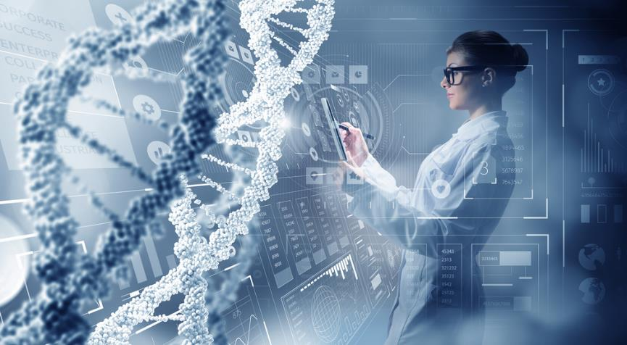
geavanceerd

Slide 4
uitblinken

Slide 5
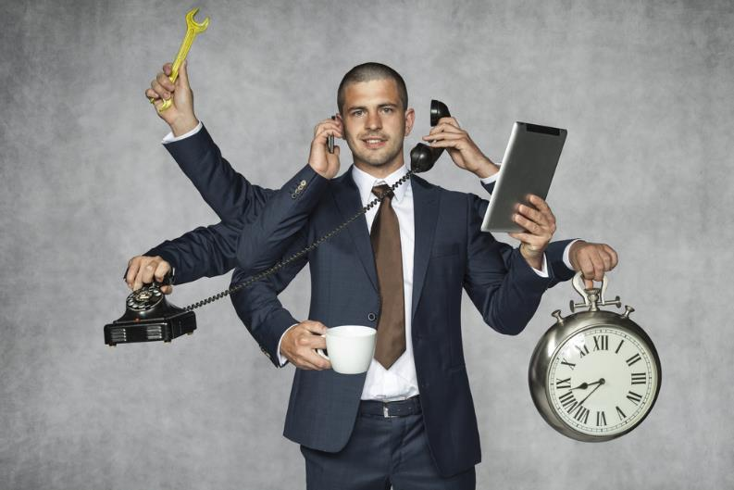
efficiënt

Slide 6
stimuleren

Slide 7
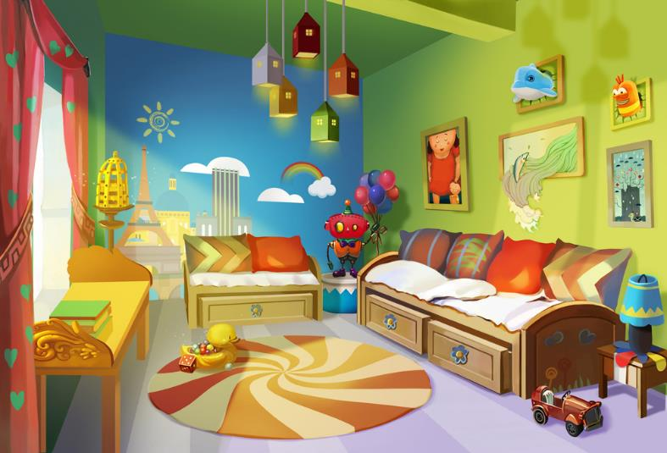
realistisch

Slide 8
de intuïtie
Ik denk dat het te moeilijk is

Slide 9
de factor

Slide 10
in sommige opzichten

Slide 11
indien
Dit is een faketekst. Alles wat hier staat is slechts om een indruk te geven van het grafische effect van tekst op deze plek. Wat u hier leest is een voorbeeldtekst. Deze wordt later vervangen door de uiteindelijke tekst, die nu nog niet bekend is. De faketekst is dus een tekst die eigenlijk nergens over gaat. Het grappige is, dat mensen deze toch vaak lezen. Zelfs als men weet dat het om een faketekst gaat, lezen ze toch door.

Slide 12
de industrie

Slide 13
Op de woordmuur:

Slide 14
uitblinken
er niks van bakken
= ergens heel erg goed in zijn
ChatGPT blinkt uit in het maken van teksten.
= iets totaal niet kunnen
Zelf bak ik er soms niks van en begin 10x opnieuw.

Slide 15
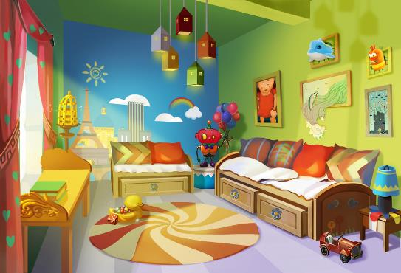
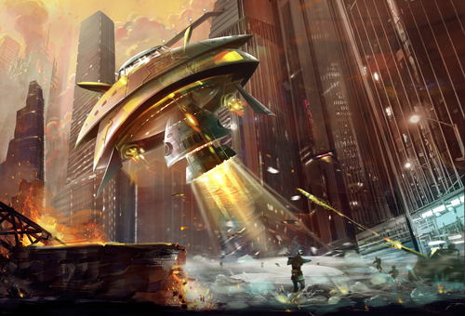
realistisch
onrealistisch
= lijkend op hoe iets in het echt is
Ik wilde graag een realistisch verhaaltje.
= niet lijkend op hoe iets in het echt is
ChatGPT gaf me een heel onrealistisch verhaal.

Slide 16
efficiënt
inefficiënt
= snel en met zoveel mogelijk resultaat
ChatGPT is meestal heel efficiënt.
= wat te veel moeite of inspanning kost
Zelf ben ik soms heel inefficiënt.

Slide 17
stimuleren
ontmoedigen
= aanmoedigen, prikkelen
Ik stimuleerde ChatGPT om nog meer verhaaltjes te bedenken.
= iemand zijn durf om iets moeilijks te doen afnemen
Ik raakte wat ontmoedigd toen ik zelf niks kon bedenken.

Slide 18
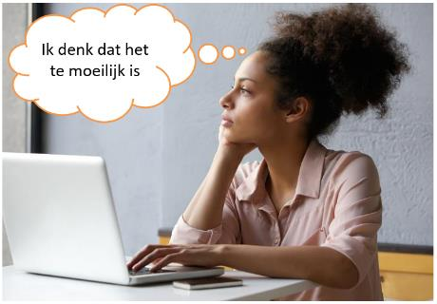
de intuïtie
de analyse
= het gevoel dat je over iets of iemand hebt, zonder dat je weet waarom
Mijn intuïtie vertelde mij dat het een te moeilijke opdracht was.
= onderzoek dat duidelijk maakt hoe iets in elkaar zit
Uit de analyse bleek dat ChatGPT steeds vaker gebruikt wordt.

Slide 19
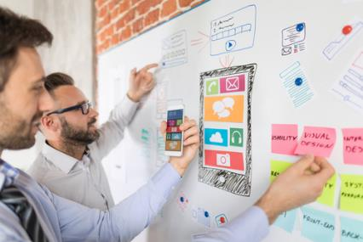
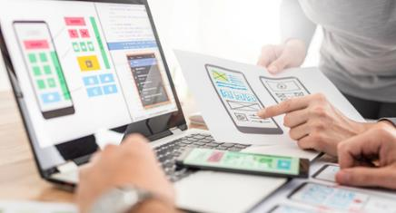
Het begon ooit als een prototype. Toen werd het doorontwikkeld. En nu is ChatGPT een geavanceerde app.
geavanceerd
door-ontwikkeld
het prototype
= ver ontwikkeld, modern
= beter gemaakt
= het eerste model

Slide 20
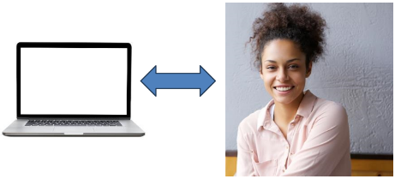
Een computer denkt toch anders dan ik. Dat is een factor waar je het mee te doen hebt en wat effect heeft op het resultaat.
Dit is een faketekst. Alles wat hier staat is slechts om een indruk te geven van het grafische effect van tekst op deze plek. Wat u hier leest is een voorbeeldtekst. Deze wordt later vervangen door de uiteindelijke tekst, die nu nog niet bekend is. De faketekst is dus een tekst die eigenlijk nergens over gaat. Het grappige is, dat mensen deze toch vaak lezen. Zelfs als men weet dat het om een faketekst gaat, lezen ze toch door.
het effect
beïnvloeden
de factor
= effect hebben op
= een onderdeel dat invloed heeft

Slide 21
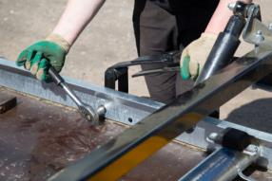
het produceren
de industrie
= de bedrijven die producten maken van grondstoffen
de ontwikkeling
de uitvinding

Slide 22
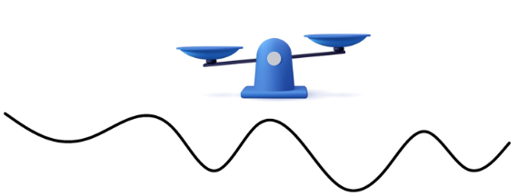
de factoren
= de onderdelen die invloed hebben
in sommige opzichten
= van een aantal kanten bekeken
de snelheid
het netwerk

Slide 23
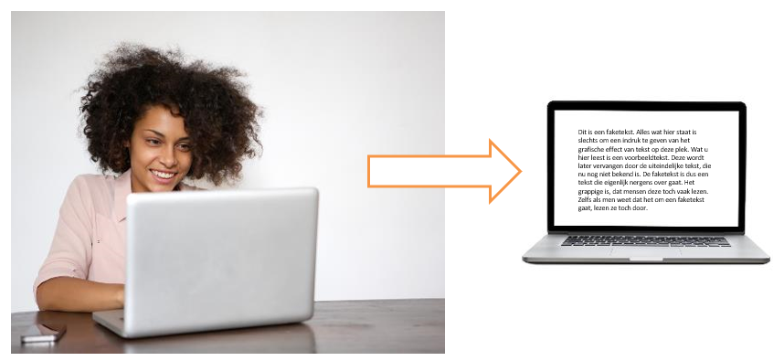
indien = als, wanneer
Indien ik nog meer wil weten, geeft ChatGPT nog meer informatie.

